Slide 1
FINAL PROJECT PRESENTATION
♫
PlaylistPro
고객 이탈 위험 예측 기반 리텐션 의사결정 지원
SIGNAL
리텐션·CRM 담당자가 고객 관리 우선순위와 유지 활동 후보를 결정하도록
PRIORITY
ACTION
SKN 33기 2차 프로젝트 3팀
데이터에서 행동까지
june229 · 갱도니 · DoHwa · Isnthee
2026. 07. 22
Notes:
첫 장은 프로젝트의 정식 표지입니다. PlaylistPro는 고객 이탈을 맞히는 모델 자체보다, 리텐션 담당자가 누구를 먼저 보고 어떤 행동을 검토할지 결정하도록 돕는 프로젝트입니다. 오늘은 비즈니스 문제에서 시작해 데이터, 모델, 저장, 앱, 유지 전략까지 한 흐름으로 설명하겠습니다.

Slide 2
01 · BUSINESS PROBLEM
이 프로젝트의 답은 ‘누구에게, 어떤 행동을 제안할 것인가’입니다
리텐션·CRM 담당자가 이탈 위험 고객을 먼저 검토하고, 유지 활동 실험 후보를 선택하도록 지원합니다.
사용자
데이터
TARGET
의사결정
행동
리텐션·CRM 담당자
→
구독·이용·문의 고객 프로필
→
제공된 churned 라벨
→
누구를 먼저 검토할지
→
위험 신호별 유지 활동 가설
책임 경계
앱은 행동 후보와 운영 선택지를 제시합니다. 실제 CRM 발송·할인 제공·고객 접촉·효과 검증은 조직이 결정합니다.
근거 · docs/requirements.md · reports/presentation_evidence_pack_v2.md
02
Notes:
프로젝트 요구사항을 한 문장으로 정의하면 이렇습니다. 사용자는 리텐션·CRM 담당자이고, 고객 프로필로 제공된 churned 라벨을 예측합니다. 결과는 위험 고객 우선순위와 행동 가설로 연결됩니다. 다만 실제 발송이나 할인, 고객 접촉은 외부 시스템과 사업 권한이 필요하므로 앱이 자동 실행하지 않습니다.

Slide 3
02 · DATA
데이터 규모는 충분하지만, 현실 효과는 아직 검증 전입니다
125,000
75,000
51.34%
0
학습 고객
예측 고객
학습 데이터 이탈률
결측·중복·ID 겹침
20 columns · target 포함
19 columns · target 없음
심한 클래스 불균형 아님
schema 검증 완료
데이터가 말해주는 범위
발표에서 숨기지 않는 한계
• 고객별 구독 유형과 결제 방식 • 청취 시간·세션·곡 소비 행동 • 문의·일시정지·친구·플레이리스트 활동 • 제공된 churned 라벨과의 연관성
01 규칙 기반 합성 데이터 평가 02 예측 시점·이탈 horizon 미정의 03 외부 라벨 Holdout 없음 04 원인·캠페인 효과를 직접 증명하지 못함
정형 데이터 · 고객 단위
따라서 모든 운영 수치는 5-Fold OOF 내부 근거입니다.
근거 · DATA_SOURCE.md · reports/source_repository_audit.md · data/train.csv · data/test.csv
03
Notes:
학습 데이터는 12만 5천 명, 예측 데이터는 7만 5천 명입니다. 결측, 중복, Train/Test ID 겹침은 없었습니다. 다만 이 데이터는 규칙 기반 합성 데이터로 평가되며 예측 horizon과 외부 라벨 Holdout이 없습니다. 따라서 이후 지표는 현실 성과가 아니라 5-Fold OOF 내부 검증 근거입니다.

Slide 4
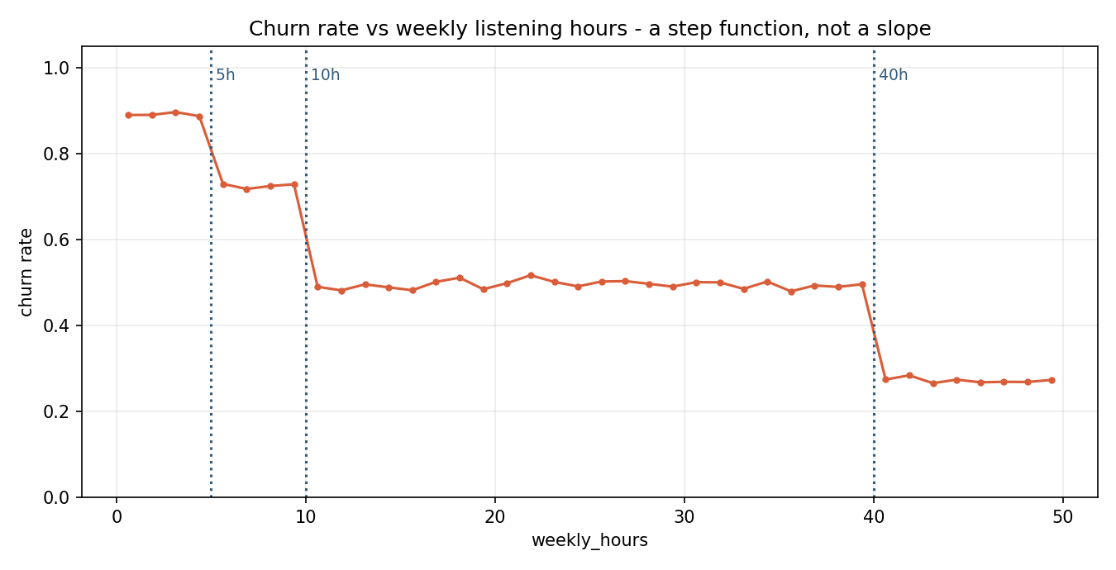
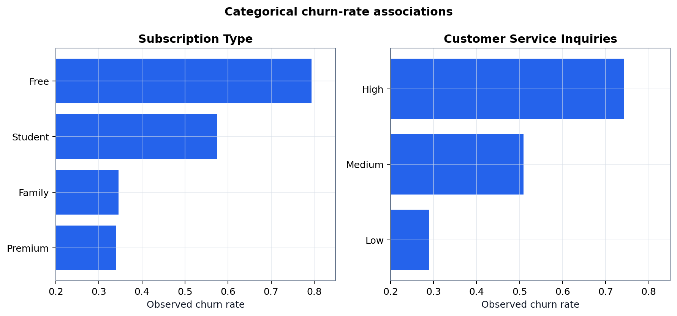
03 · CUSTOMER INSIGHT
낮은 청취·Free·높은 문의는 서로 다른 이탈 위험 맥락을 보여줍니다
행동량이 줄수록 위험이 높아지는가?
구독 유형과 문의 수준은 어떤 맥락을 만드는가?
해석
weekly_hours 상관 -0.302 · Free 이탈률 79.41% · Premium 33.91% · 문의 High 74.33% · Low 28.92%
상관은 인과가 아닙니다. 서비스 회복·재활성화·혜택 인지 가설로 연결해 별도 실험해야 합니다.
근거 · eda_insight/02_weekly_hours_steps.png · presentation_v3/20_categorical_churn_associations.csv
04
Notes:
가장 강한 연속형 신호는 weekly_hours 감소였습니다. 구독 유형에서는 Free, 문의 수준에서는 High 그룹의 이탈률이 높았습니다. skip과 pause도 보조 신호였습니다. 이 결과는 원인 증명이 아니라 어떤 유지 행동을 실험할지 정하는 단서입니다.

Slide 5
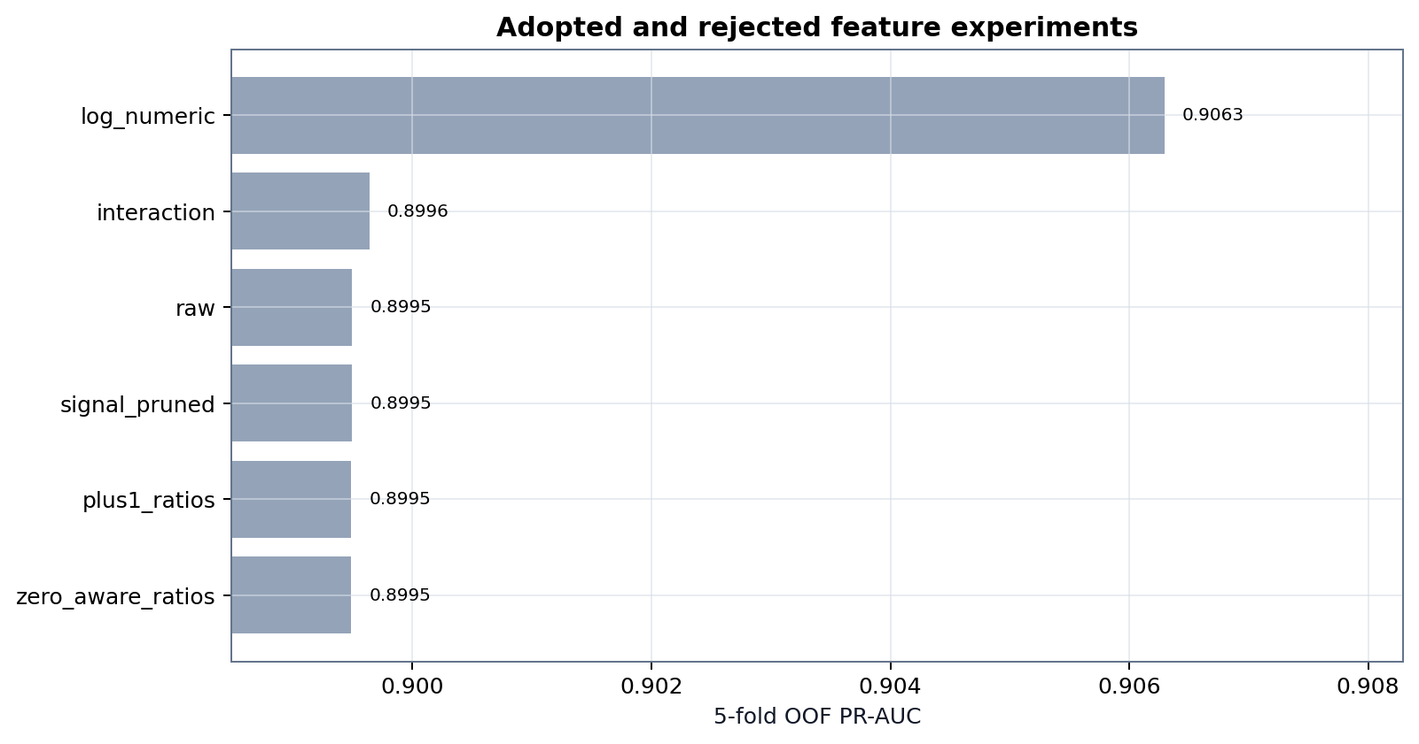
04 · PREPROCESSING
OOF 개선이 확인된 전처리만 남겼습니다
채택
log_numeric
Logistic PR-AUC 0.899495 → 0.906293 (+0.006798)
제외
interaction +0.000142 ratio / pruning ≈ 0 또는 음수
CatBoost raw→log 차이는 +0.000089 전처리 효과를 과장하지 않습니다.
근거 · artifacts/presentation_v3/03_adopted_rejected_experiments.csv · feature_selection_summary.csv
05
Notes:
전처리에서 중요한 것은 Logistic OOF 개선이 명확했던 log_numeric입니다. 상호작용과 각종 ratio, pruning은 복잡도에 비해 개선이 거의 없어서 제외했습니다. 특히 CatBoost에서는 raw와 log 차이가 0.000089에 불과하므로 전처리가 최종 성능의 핵심이었다고 과장하지 않습니다.

Slide 6
05 · VALIDATION
같은 Feature·같은 Fold로 비교해 개선 원인을 분리했습니다
01
02
03
04
동일 입력
고정 5-Fold
Fold 내부 Fit
OOF 평가
→
→
→
log_numeric 19개 원본 컬럼 기반
같은 fold assignment 모든 후보에 재사용
전처리·인코딩·모델을 학습 fold에서만 적합
한 번도 학습에 쓰지 않은 예측만 합쳐 비교
강사 요구 지표
PR-AUC
ROC-AUC
Recall · FN
Precision · FP
F1
대상 고객 수
순위 품질
분리 능력
이탈 누락
접촉 낭비
균형 시나리오
운영 용량
근거 · run_config.json · cv_fold_assignments.csv
06
Notes:
공정 비교를 위해 모든 후보가 동일한 log_numeric 특징과 같은 5개 fold를 사용했습니다. 전처리와 모델 fit은 각 학습 fold 안에서만 수행했고, 평가에는 OOF 예측만 사용했습니다. 선정 지표는 PR-AUC였지만 실제 운영을 위해 Recall, FN, Precision, FP, F1, 대상 고객 수를 함께 봤습니다.

Slide 7
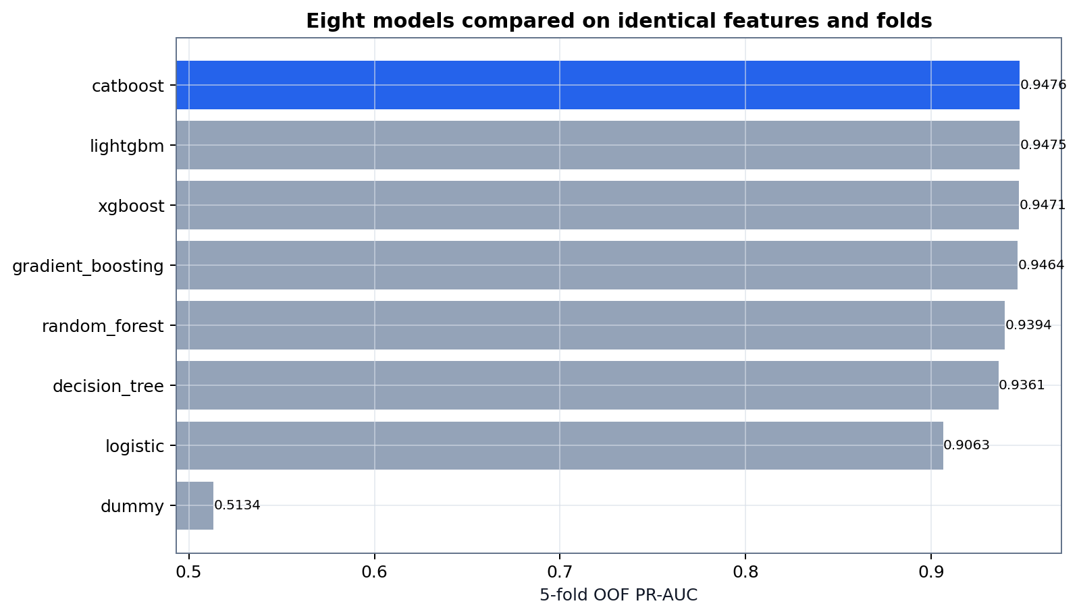
06 · MODEL COMPARISON
8개 모델을 동일 조건에서 비교하자 Tree Boosting 계열이 상위권이었습니다
OOF PR-AUC 상위 3개
1
CatBoost
0.947622
2
LightGBM
0.947534
3
XGBoost
0.947052
Logistic 0.906293 Dummy 0.513386
비선형 관계를 포착한 모델이 Linear baseline을 약 0.041p 개선
근거 · artifacts/presentation_v3/04_eight_model_fair_comparison.csv · model_comparison_fair.csv
07
Notes:
동일한 입력과 fold에서 Dummy, Logistic, Decision Tree, Random Forest, Gradient Boosting, XGBoost, LightGBM, CatBoost를 비교했습니다. CatBoost baseline이 0.947622로 1위였고 LightGBM과 XGBoost가 근접했습니다. Gradient Boosting과 Random Forest는 실행 시간을 경량화해 후보군을 끝까지 유지했습니다.

Slide 8
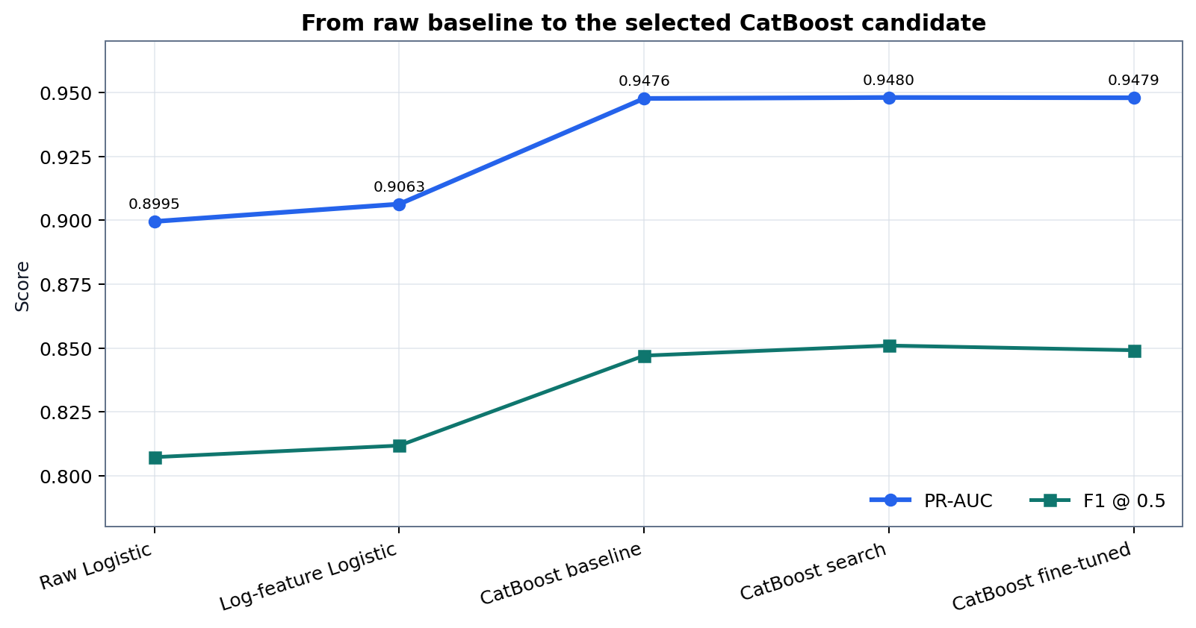
07 · EXPERIMENT JOURNEY
Baseline부터 최종 후보까지 성공과 실패를 추적했습니다
Top-3 튜닝 전후
MODEL
BASE
SEARCH
FINE
Cat
0.94762
0.94800
0.94790
LGB
0.94753
0.94771
0.94779
XGB
0.94705
0.94783
0.94777
누적 개선
+0.048402
Raw Logistic → CatBoost OOF
채택
log_numeric · 제한 탐색 · Top-3 정밀 검증
제외
상호작용/ratio · GB 탐색 -0.000793
근거 · performance_progression.csv · search_before_after.csv
08
Notes:
Raw Logistic 0.899495에서 log_numeric으로 0.006798을 개선했고, CatBoost baseline에서 0.947622까지 크게 상승했습니다. Random search 최고점은 0.948004였고 최종 OOF는 0.947897입니다. 상호작용과 ratio는 제외했고 Gradient Boosting 탐색은 오히려 0.000793 하락했습니다. 성공과 실패를 함께 기록했습니다.

Slide 9
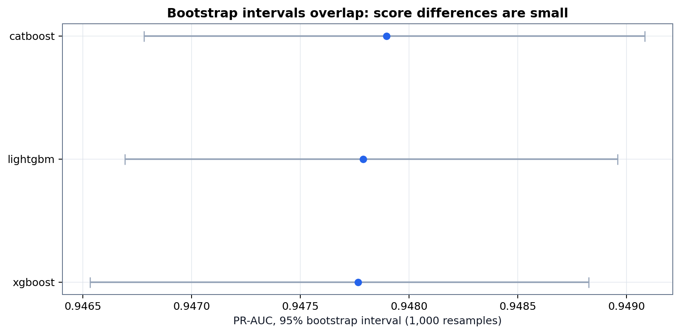
08 · FINAL MODEL
CatBoost는 ‘조건부 최종 후보’입니다
Top-3 의사결정표
모델
OOF PR-AUC
Recall@0.50
CatBoost
0.947897
0.836382
LightGBM
0.947790
0.859850
XGBoost
0.947765
0.844283
선정 이유
근소한 PR-AUC 우위 · 5개 seed 평균 0.947880 · std 0.000061 · 저장/재로딩 검증
중요한 판단
Bootstrap 신뢰구간은 겹칩니다. Recall·Calibration을 더 중시하면 LightGBM이 선택될 수 있습니다.
최종 선택은 사업 비용과 Threshold가 결정하며 Holdout을 본 뒤 모델을 다시 고르지 않습니다.
근거 · artifacts/presentation_v3/08_bootstrap_confidence_intervals.csv · 07_seed_stability.csv
09
Notes:
정밀 비교에서 CatBoost 0.947897, LightGBM 0.947790, XGBoost 0.947765로 차이가 매우 작았습니다. Bootstrap 신뢰구간은 겹칩니다. CatBoost는 PR-AUC의 근소한 우위와 5개 seed 안정성을 근거로 조건부 후보가 됐습니다. 반면 기본 threshold Recall과 Brier는 LightGBM이 조금 더 좋으므로 사업 우선순위가 달라지면 선택도 달라질 수 있습니다.

Slide 10
09 · MODEL PERSISTENCE
학습 결과를 저장하고, 같은 모델이 앱에서 다시 로드되는지 검증했습니다
01
02
03
04
고정 Pipeline
Artifact 저장
무결성 검증
Streamlit 사용
→
→
→
log_numeric CatBoost fine candidate
music_churn_pipeline.joblib metadata.json
SHA-256 일치 reload_verified = true
app/streamlit_app.py 동일 artifact 로드
RUN
20260721_full_fair_v1
MODEL
CatBoost · five_fold_oof
STATUS
LOCAL APP PROMOTED
SHA-256
fc35ca91e9242dbc0e914db9f0dfc9e994024a5d4cc8d0d770d12321989a7d0e
fresh_process_reload_verified = true
근거 · artifacts/model/metadata.json · artifacts/model/music_churn_pipeline.joblib · app/streamlit_app.py
10
Notes:
최종 후보는 joblib과 metadata로 저장했습니다. Run ID, feature variant, 지표, 운영 시나리오를 함께 기록했고 SHA-256이 실제 파일 해시와 일치하는지 확인했습니다. 같은 프로세스와 새 프로세스에서 재로딩을 검증했고 Streamlit은 이 artifact를 직접 로드합니다.

Slide 11
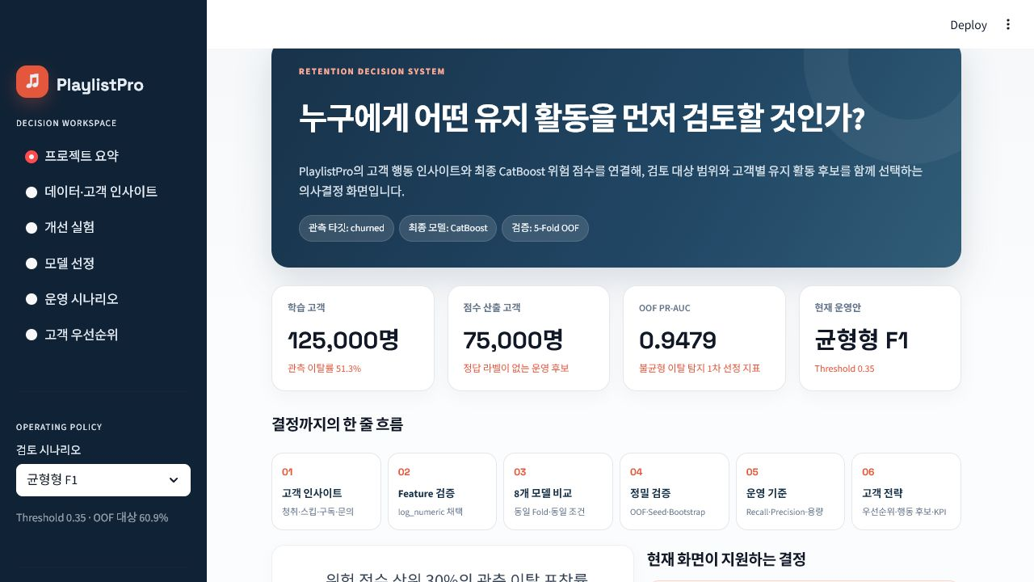
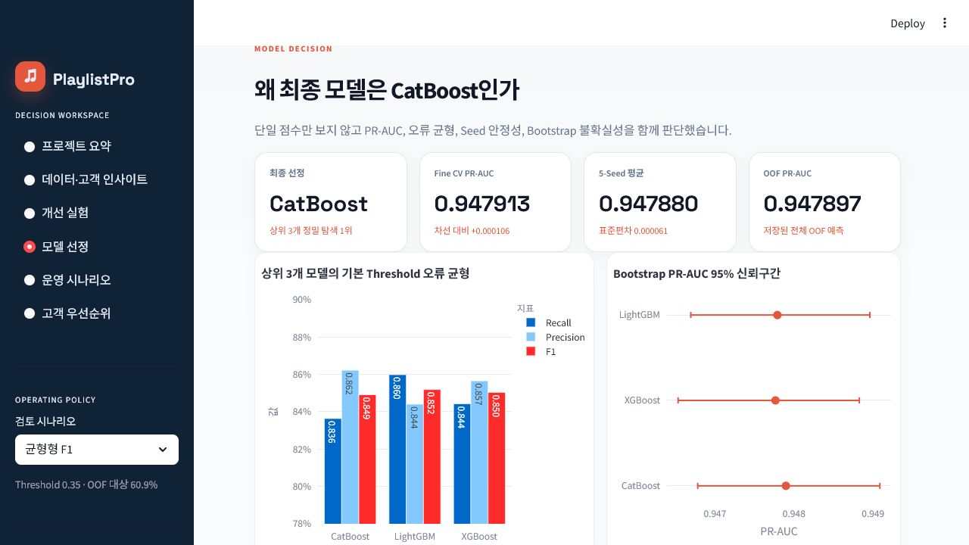
10 · STREAMLIT DEMO
저장 모델의 근거와 프로젝트 논리를 6개 화면에서 다시 확인할 수 있습니다
01 · 프로젝트 요약
02 · 모델 선정
탐색 흐름
프로젝트 요약 → 데이터 인사이트 → 개선 실험 → 모델 선정 → 고객 우선순위 → 캠페인 계획
근거 · submission_package/.../assets/screenshots/01_project_summary.png · 02_model_selection.png
11
Notes:
Streamlit은 단순 예측 폼이 아니라 프로젝트 요약, 데이터 인사이트, 개선 실험, 모델 선정, 고객 우선순위, 캠페인 계획의 6개 화면으로 구성됩니다. 저장 모델의 성능 근거와 한계를 앱 안에서 다시 확인할 수 있어 발표 내용과 시연 내용이 분리되지 않습니다.

Slide 12
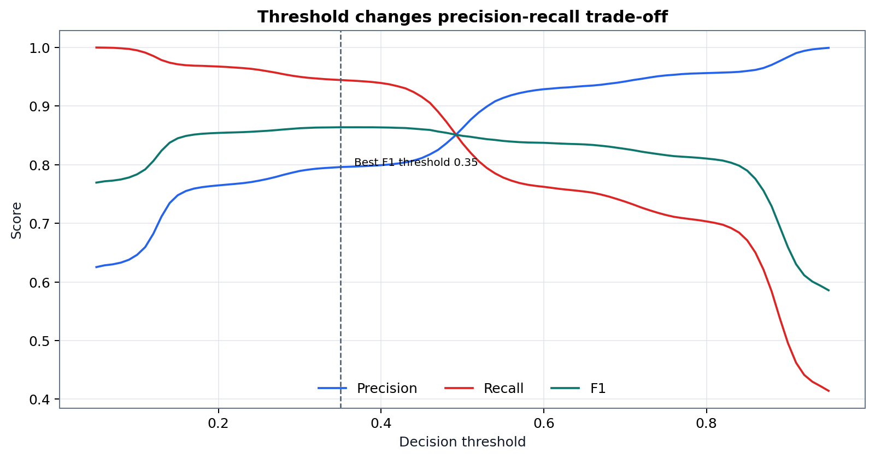
11 · OPERATING THRESHOLD
Threshold는 놓침과 접촉 비용을 조절하는 운영 선택지입니다
OOF 운영 시나리오
RECALL 우선
t = 0.29
77,700명
R 95.18% · P 78.61% FN 3,091 · FP 16,617
균형 F1
t = 0.35
76,143명
R 94.44% · P 79.59% F1 86.38% · FN 3,569
PRECISION 우선
t = 0.74
48,463명
P 95.07% · R 71.80% FN 18,099 · FP 2,388
근거 · threshold_operating_scenarios_v2.csv · threshold_sweep.csv
12
Notes:
Threshold 0.29는 이탈 누락을 줄이지만 7만 7천700명을 검토해야 하고 FP가 1만 6천617명입니다. 0.35는 F1 균형 시나리오입니다. 0.74는 Precision 95%를 확보하지만 FN이 1만 8천99명으로 늘어납니다. 모델 선택보다 실제 운영에서는 이 Threshold 선택이 더 직접적인 의사결정입니다.

Slide 13
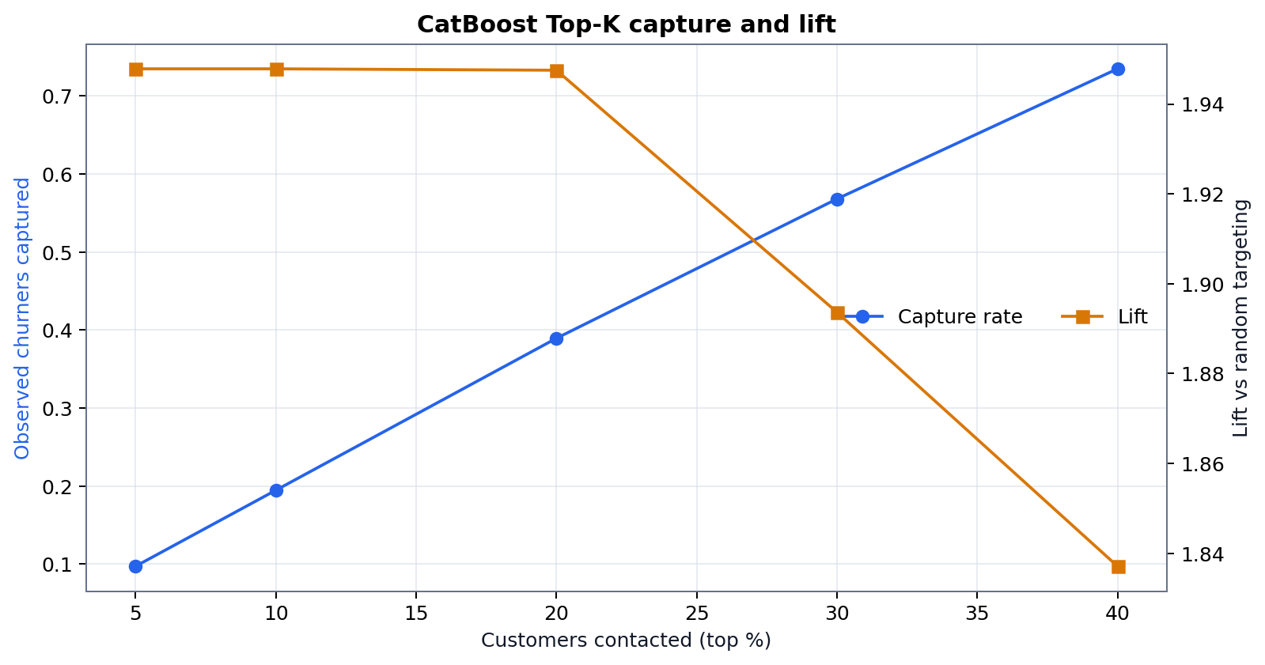
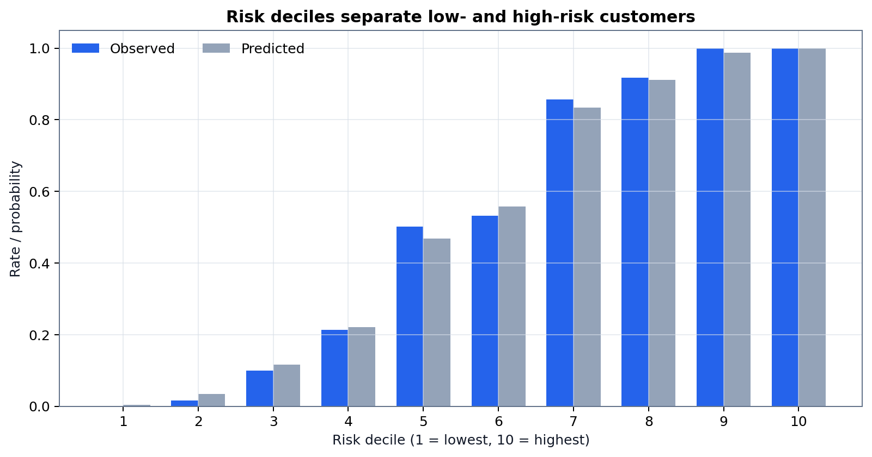
12 · PRIORITIZATION
Top-K와 Risk Decile은 제한된 접촉 자원을 어디에 집중할지 보여줍니다
Top-K Capture · Lift
Risk Decile
Top 10% = 12,500명 · 이탈자 19.48% 포착 · Lift 1.95
Lift는 라벨 집중도이며 실제 캠페인 uplift·ROI가 아닙니다.
근거 · presentation_v3/14_topk_capture_lift.csv · 15_risk_decile.csv
13
Notes:
고객 수가 제한되면 전체 threshold보다 Top-K가 이해하기 쉽습니다. 상위 10%인 1만 2천500명에 실제 이탈자의 19.48%가 포함됐고 lift는 1.95입니다. Risk decile도 낮은 위험과 높은 위험을 뚜렷하게 구분합니다. 다만 이는 라벨 집중도이며 캠페인 처치의 증분 효과를 의미하지 않습니다.

Slide 14
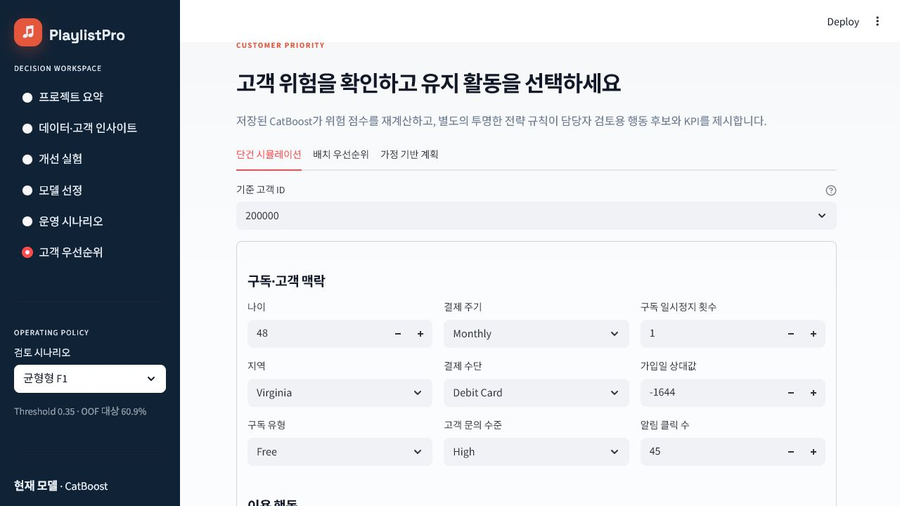
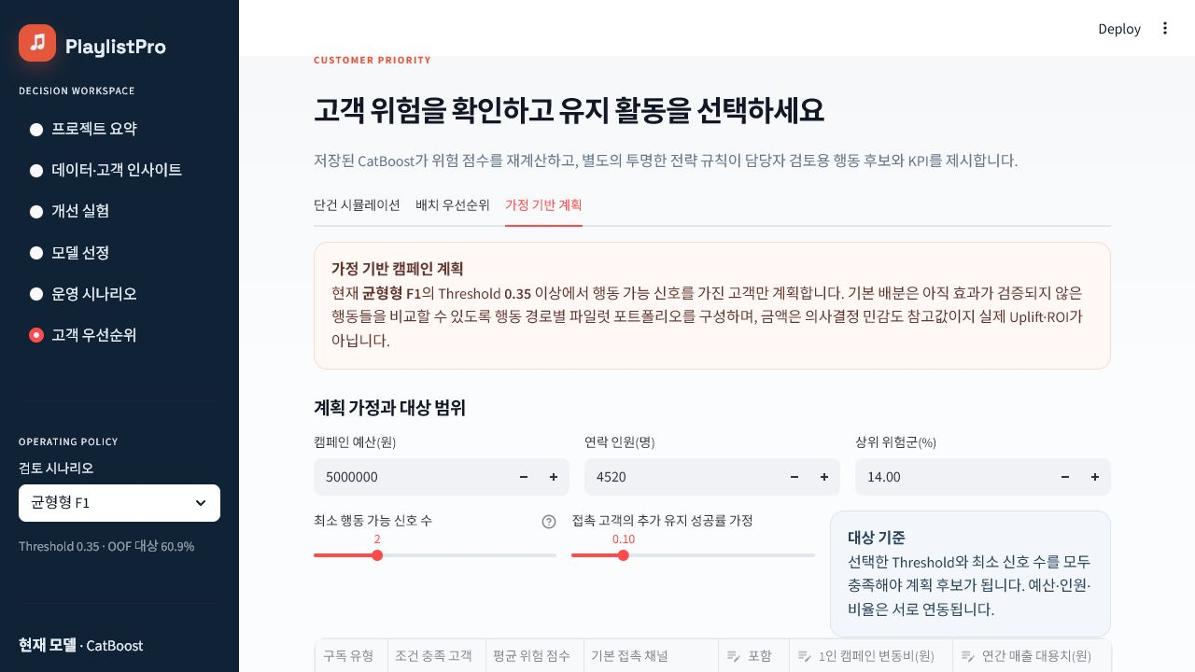
13 · CUSTOMER WORKFLOW
고객별 위험 신호와 행동 후보를 같은 화면에서 검토합니다
05 · 고객 우선순위
06 · 가정 기반 캠페인 계획
앱이 제시
위험 점수 · 운영 단계 · 1차 신호 · 다음 행동 후보 · 편집 가능한 비용/가치 가정
사람이 결정
실행·승인
근거 · submission_package/.../assets/screenshots/03_customer_priority.png · 04_campaign_planning.png
14
Notes:
고객 우선순위 화면에서는 위험 점수뿐 아니라 운영 단계와 1차 신호, 행동 후보를 확인합니다. 캠페인 계획에서는 구독 유형에 따라 다른 접촉 비용과 고객 가치 가정을 편집해 대상 규모를 비교할 수 있습니다. 이 값은 실제 LTV나 ROI가 아니라 계획용 가정이며 사람이 최종 승인합니다.

Slide 15
14 · RETENTION STRATEGY
같은 고위험 고객이라도, 위험 신호가 다르면 제안 행동도 달라야 합니다
SIGNAL
해석 가설
추천 행동 후보
검증 지표
문의 High
서비스 불만·마찰
24시간 내 서비스 회복 연락 문의 원인별 해결 가이드
해결률 · 재문의 · 유지율
weekly_hours 급감
관여도 저하
개인화 재활성화 메시지 최근 선호 기반 플레이리스트
재방문 · 청취 시간 · 유지율
skip / pause 증가
경험 품질·가격 마찰
추천 품질 점검 · 일시정지 복귀 혜택/플랜 재안내
skip 감소 · 복귀율 · 해지율
Free 고위험
혜택 인지·전환 장벽
저비용 혜택 교육 Premium 기능 체험 가설
클릭 · 체험 · 전환 · 유지
Age·location·customer_id는 행동 타깃 규칙에서 제외 · 모든 행동은 원인 가설이며 A/B 테스트 필요
근거 · retention_strategy.py · insight_inventory.csv · streamlit_prompt.md
15
Notes:
고위험이라는 이유만으로 같은 쿠폰을 주면 안 됩니다. 문의가 높으면 서비스 회복, 청취 시간이 떨어지면 재활성화, skip이나 pause가 높으면 추천 품질과 복귀 경험, Free 고위험은 저비용 혜택 인지 가설로 구분합니다. Age, location, customer_id는 행동 타깃 규칙에서 제외했고, 각 행동은 A/B 테스트로 검증해야 합니다.

Slide 16
FINAL TAKEAWAY
예측을 넘어, 고객 유지 의사결정의 순서를 설계했습니다
01
데이터
고객 행동·구독·문의 신호에서 위험 맥락을 발견
02
모델
동일 조건 8개 모델과 제한 탐색으로 CatBoost를 조건부 선정
03
운영
Threshold·Top-K·Decile로 위험 점수를 검토 인원으로 변환
04
행동
위험 신호별 유지 활동 가설을 Streamlit에서 사람에게 제안
다음 검증
시간 기반 외부 Holdout → 세그먼트 오류·Calibration → 실제 캠페인 A/B → Incremental uplift·ROI
현재 결론: 기술 후보와 의사결정 도구는 완성 · 현실 효과는 아직 미검증
PlaylistPro · SKN 33기 2차 프로젝트 3팀
16
Notes:
PlaylistPro의 결과는 네 단계입니다. 데이터에서 위험 맥락을 발견하고, 동일 조건 비교로 기술 후보를 정하고, 운영 시나리오로 검토 우선순위를 만들고, 위험 신호별 행동 가설을 제시했습니다. 현재 기술 후보와 도구는 완성했지만 현실 효과는 아직 검증 전입니다. 다음 단계는 시간 기반 외부 Holdout과 실제 캠페인 A/B 테스트입니다.

